Slide 1
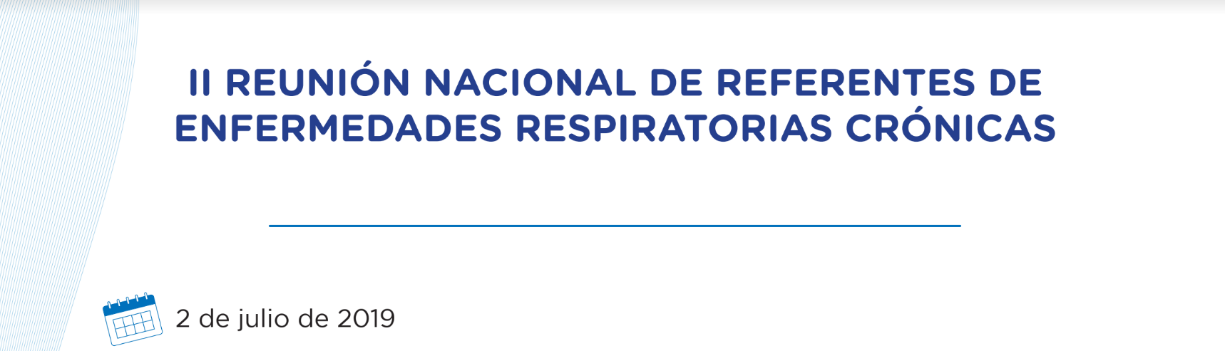

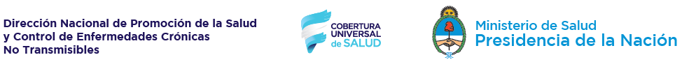
Situación actual de las Enfermedades Respiratorias Crónicas
Juan Carlos Bossio
Departamento Programas de Salud
INER “Emilio Coni” – ANLIS “Carlos G. Malbrán”
Ministerio de Salud de la Nación
jcbossio29@gmail.com
www.anlis.gov.ar/iner/
Sergio Javier Arias
Departamento Programas de Salud
INER “Emilio Coni” – ANLIS “Carlos G. Malbrán”
Ministerio de Salud de la Nación
sergioariassfe@gmail.com
www.anlis.gov.ar/iner/

Slide 2
Situación actual de las Enfermedades Respiratorias Crónicas
El problema a nivel global

Slide 3
Asma y EPOC como problemas de salud pública a nivel global
ASMA
EPOC
235 millones de personas padecen asma en el mundo.
Es la enfermedad crónica más frecuente en los niños.
Alrededor del 80% de las muertes por asma se registran en países de ingresos bajos y medios.
Existen muchas personas con asma no diagnosticada y sin tratamiento.
65 millones de personas tienen enfermedad pulmonar obstructiva (EPOC) crónica o severa.
Más de 3 millones de personas fallecidas anualmente; 5% del total de muertes estimadas en el mundo.
Al menos el 90% de las muertes por EPOC se registran en los países de ingresos bajos y medios.

Slide 4
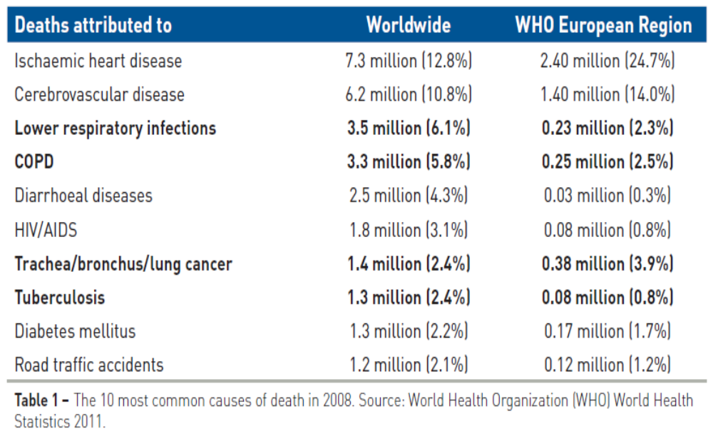
10 primeras causas agrupadas de
muerte en el mundo. 2012
9,5 Millones de muertes
The Burden of Lung Diseases
European Respiratory Society. European Lung Foundation. 2016

Slide 5
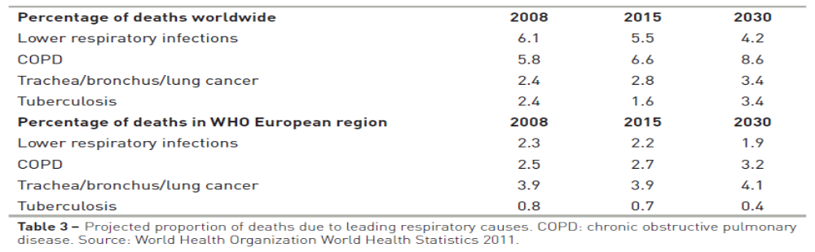
Proyecciones estimadas de porcentaje de muertes por los principales componentes de las Enfermedades Respiratorias. 2008, 2015 y 2030
The Burden of Lung Diseases
European Respiratory Society. European Lung Foundation. 2016

Slide 6
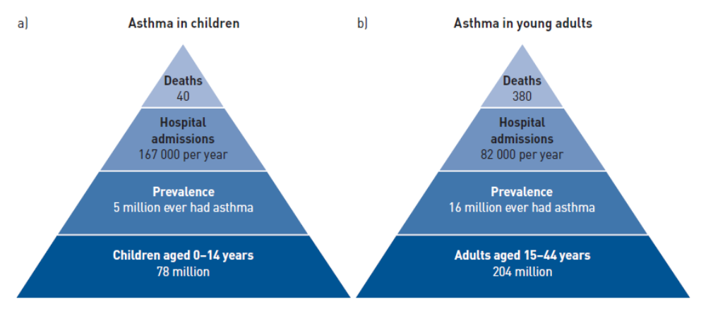
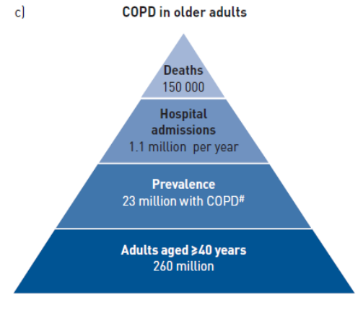
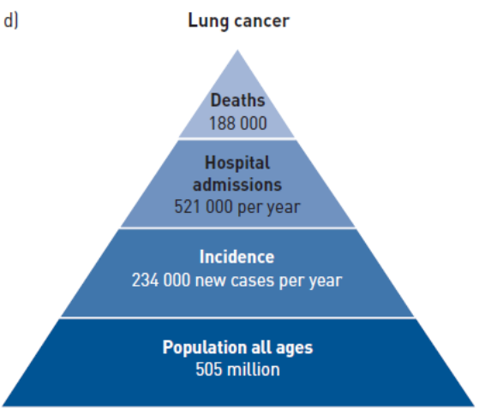
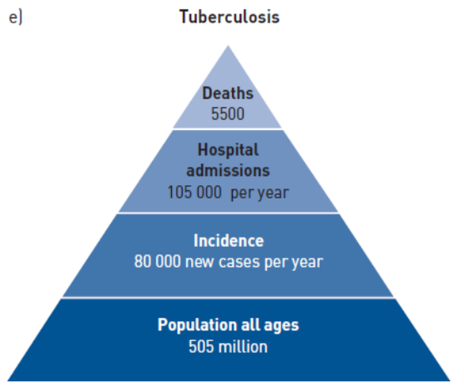
La mortalidad muestra la parte más grave del problema:
El “iceberg” de las enfermedades respiratorias como problema de salud mundial en 2012
The Burden of Lung Diseases
European Respiratory Society. European Lung Foundation. 2016

Slide 7
Situación actual de las Enfermedades Respiratorias Crónicas
Las enfermedades respiratorias crónicas en Argentina

Slide 8
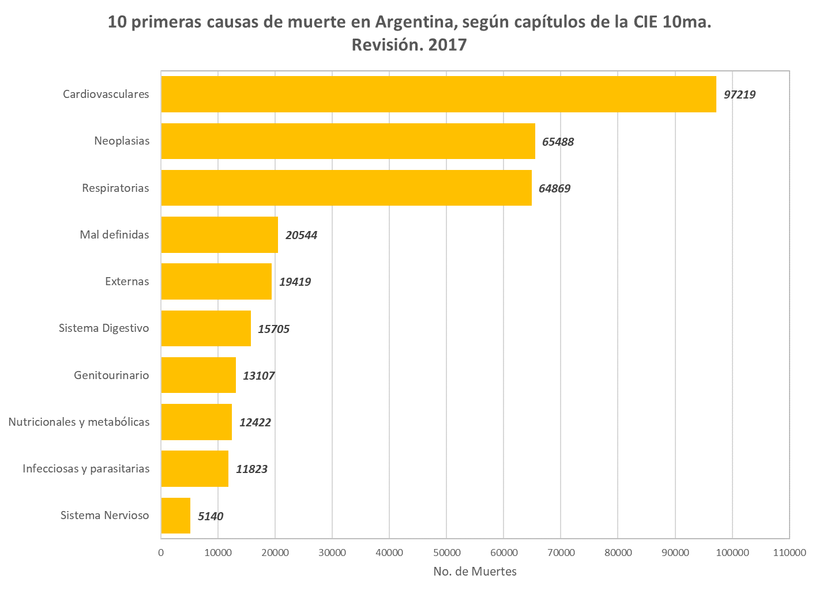
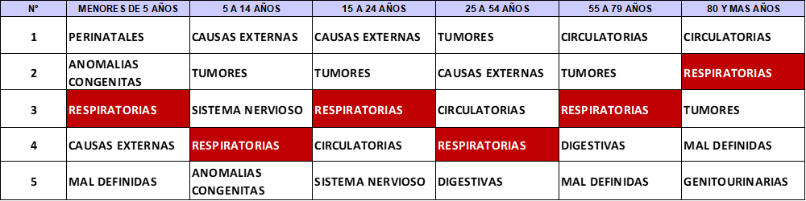
Las enfermedades del sistema respiratorio son la tercera causa de mortalidad general en Argentina
En todos los grupos de edad están entre las cuatro primeras causas de mortalidad
Fuente: Información procesada en el Instituto Nacional de Enfermedades Respiratorias “Emilio Coni”. Administración Nacional de Laboratorios e Institutos de Salud (ANLIS), con base en datos de la Dirección Nacional de Estadísticas e Información de Salud, Ministerio de Salud de la Nacional. República Argentina. 2019.

Slide 9
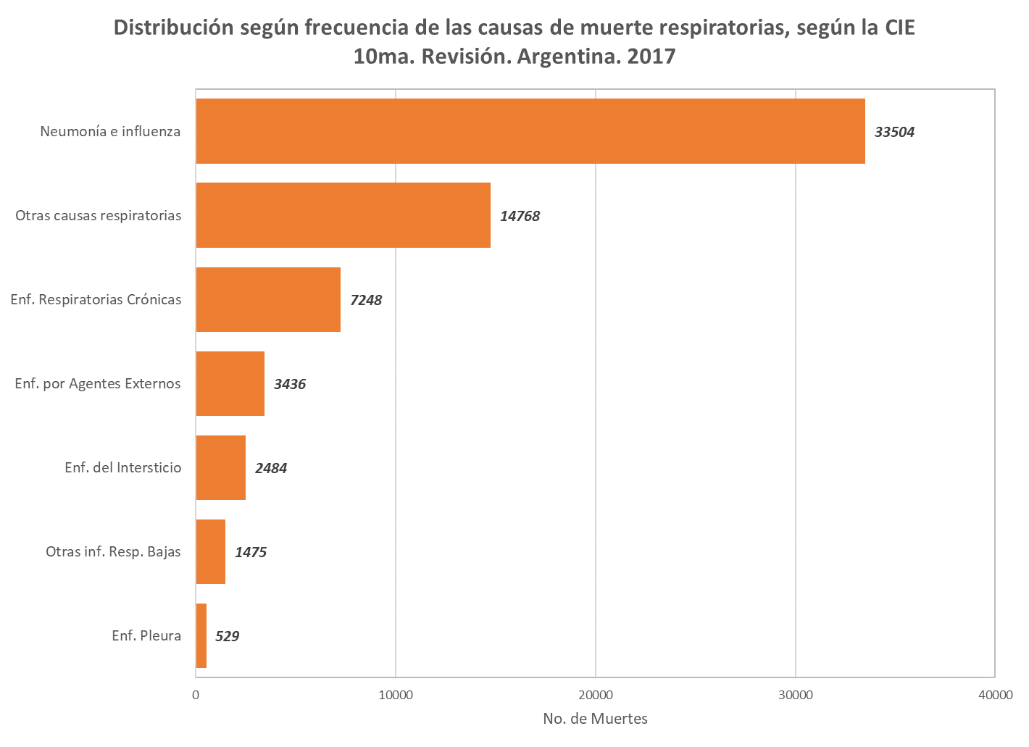
La neumonía es la principal causa de mortalidad por enfermedades del sistema respiratorio en Argentina
410 muertes por asma y 6.838 muertes por EPOC en 2017
0,63% y 10,5% de las muertes por causas respiratorias
5,7% y 94,3% de las muertes por Enf. Respiratorias Crónicas
Fuente: Información procesada en el Instituto Nacional de Enfermedades Respiratorias “Emilio Coni”. Administración Nacional de Laboratorios e Institutos de Salud (ANLIS), con base en datos de la Dirección Nacional de Estadísticas e Información de Salud, Ministerio de Salud de la Nacional. República Argentina. 2019.

Slide 10
LA IMPORTANCIA DE LAS ENFERMEDADES RESPIRATORIAS
ARGENTINA. ENTRE 2015 Y 2018
Asma en menores de 20 años
Asma en mayores de 20 años
13 muertes
9657 egresos
2.900.000 casos
397 muertes
7698 egresos
870,000 casos

Slide 11
LA IMPORTANCIA DE LAS ENFERMEDADES RESPIRATORIAS
ARGENTINA. ENTRE 2015 Y 2018
Infecciones Respiratorias Bajas
EPOC
6838 muertes
30494 egresos
1.500.000 casos
33504
muertes
69428 egresos
Más de 40.000 muertes en el año
Casi 120.000 internaciones en un año
Más de 5.000.000 de personas conviviendo con alguna de los cuatro problemas de salud

Slide 12
Situación actual de las Enfermedades Respiratorias Crónicas
Distribución de la mortalidad por enfermedades respiratorias crónicas en Argentina

Slide 13
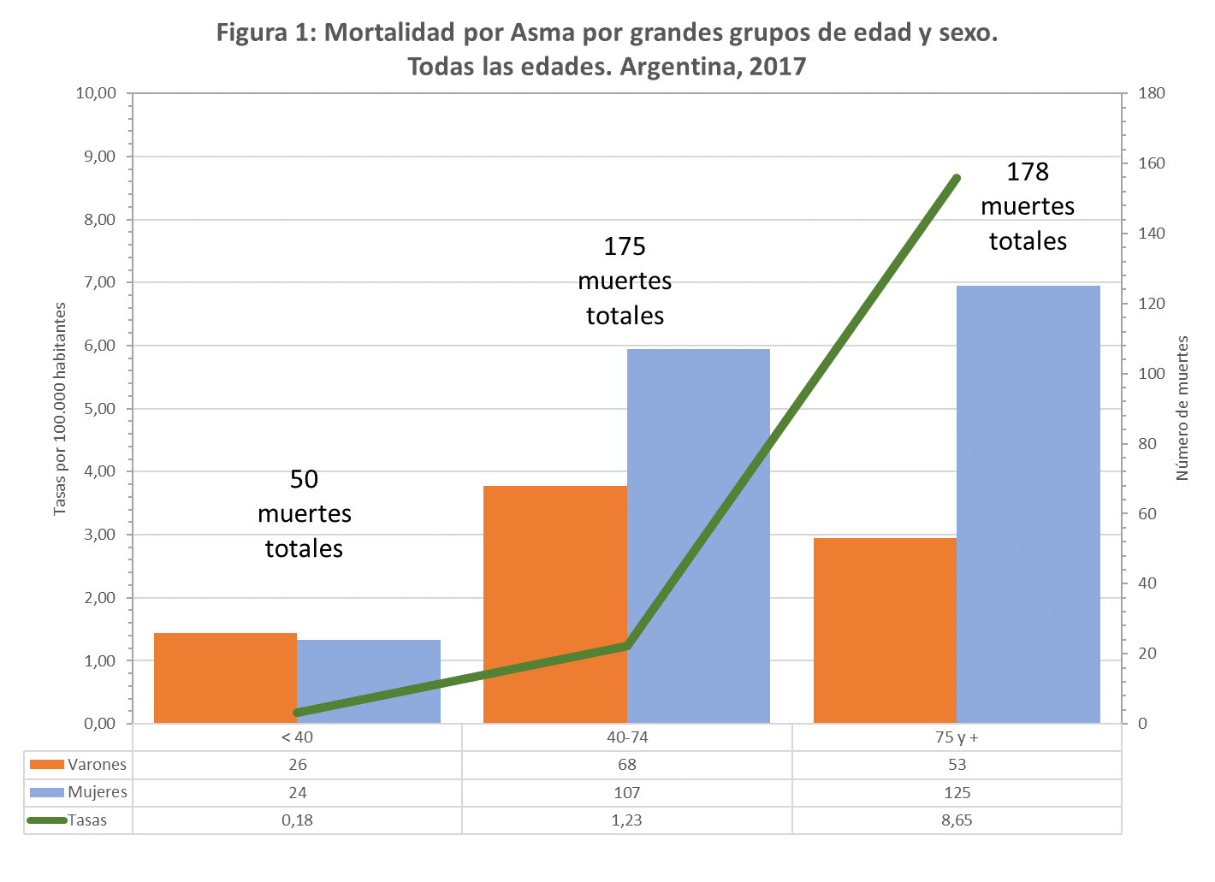
Fuente: Instituto Nacional de Enfermedades Respiratorias (INER) “Emilio Coni”, Administración Nacional de Laboratorios e Institutos de Salud (ANLIS), con base en datos de la Dirección de Estadística e Información de Salud (DEIS), Ministerio de Salud de la Nación, Argentina. 2019.

Slide 14
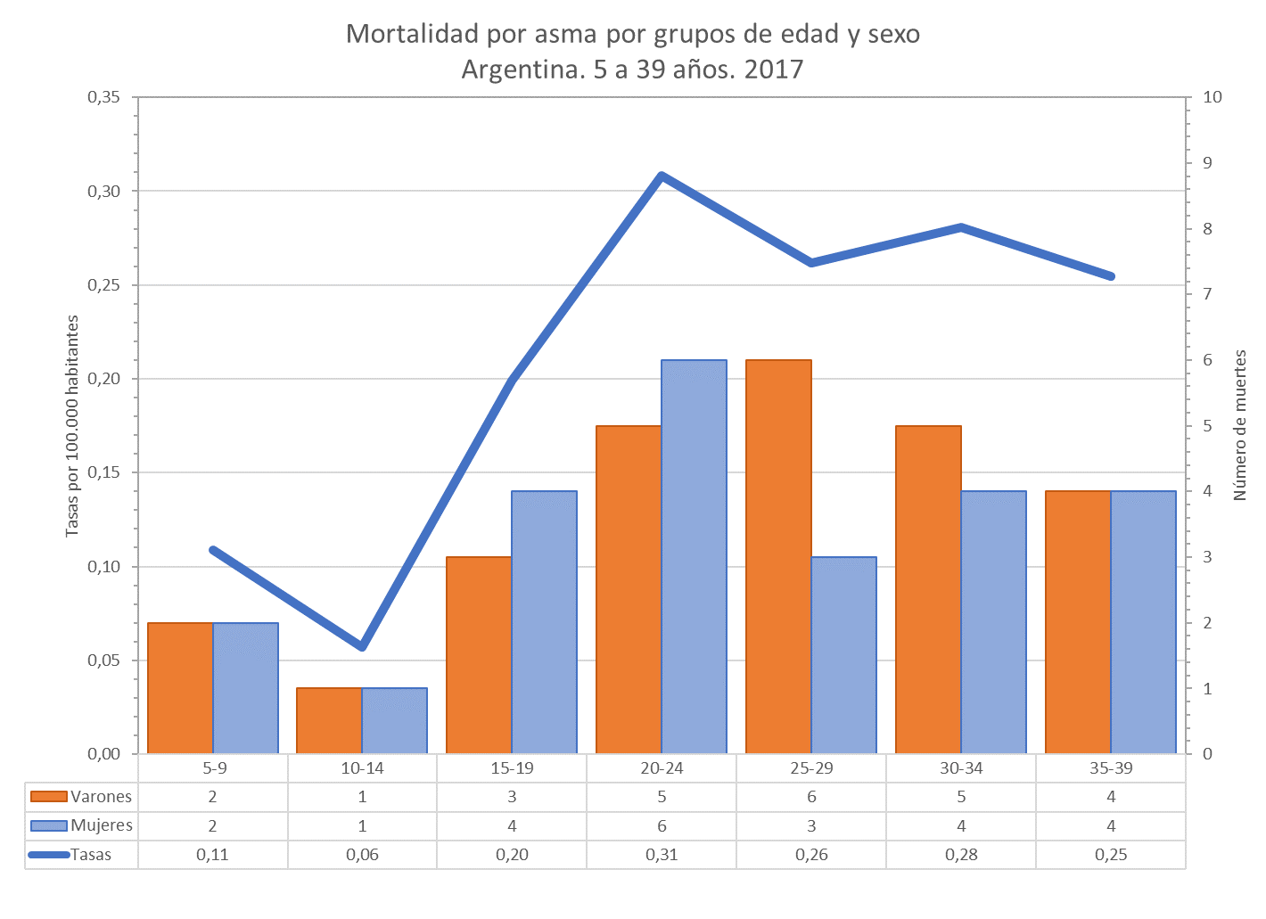
Fuente: Instituto Nacional de Enfermedades Respiratorias (INER) “Emilio Coni”, Administración Nacional de Laboratorios e Institutos de Salud (ANLIS), con base en datos de la Dirección de Estadística e Información de Salud (DEIS), Ministerio de Salud de la Nación, Argentina. 2019.

Slide 15
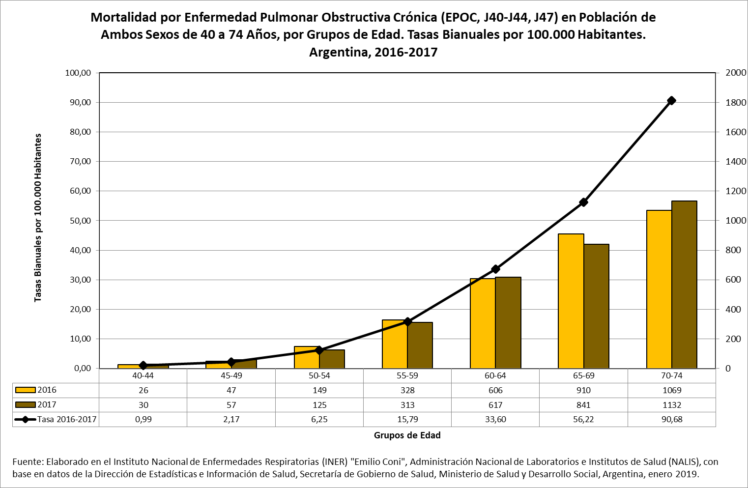

Slide 16
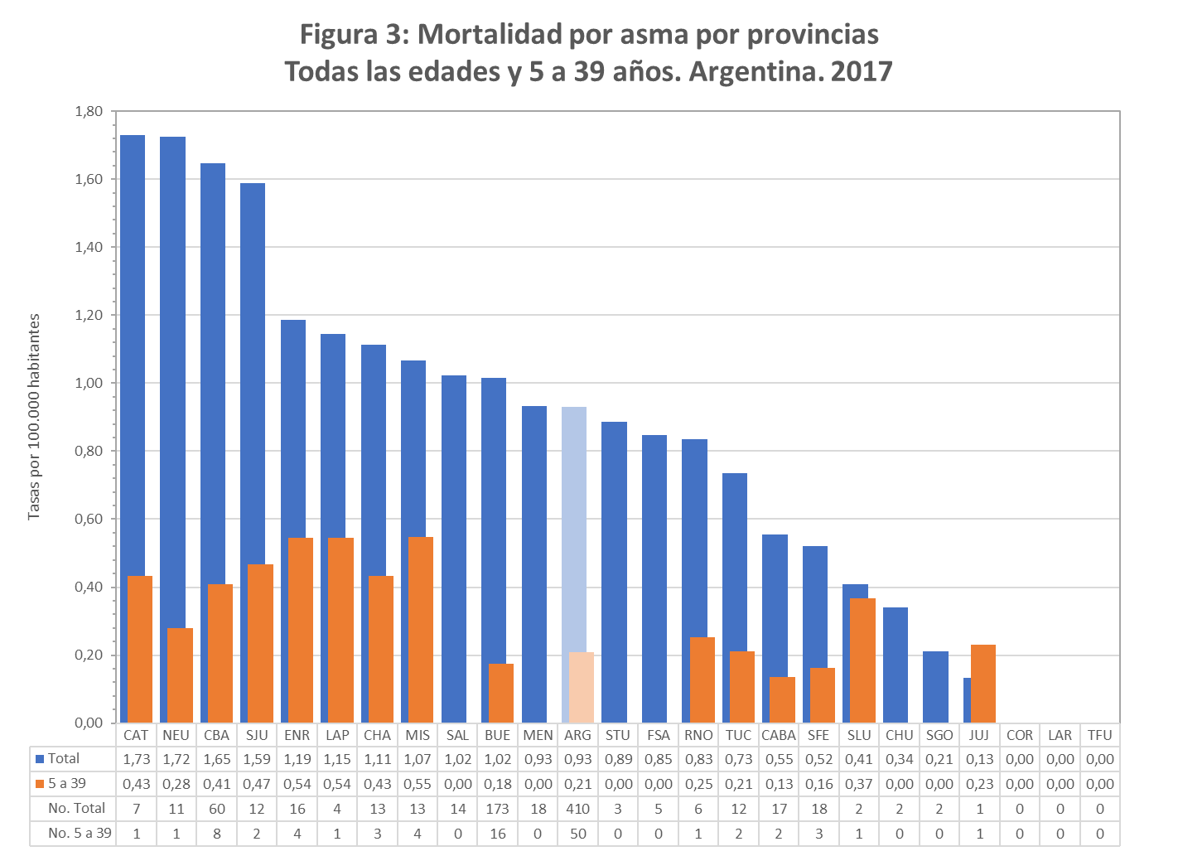
En 15 provincias del país todavía ocurren muertes de población menor de 40 años con diagnóstico de asma: 50 defunciones en 2017
Fuente: Instituto Nacional de Enfermedades Respiratorias (INER) “Emilio Coni”, Administración Nacional de Laboratorios e Institutos de Salud (ANLIS), con base en datos de la Dirección de Estadística e Información de Salud (DEIS), Ministerio de Salud de la Nación, Argentina. 2019.

Slide 17
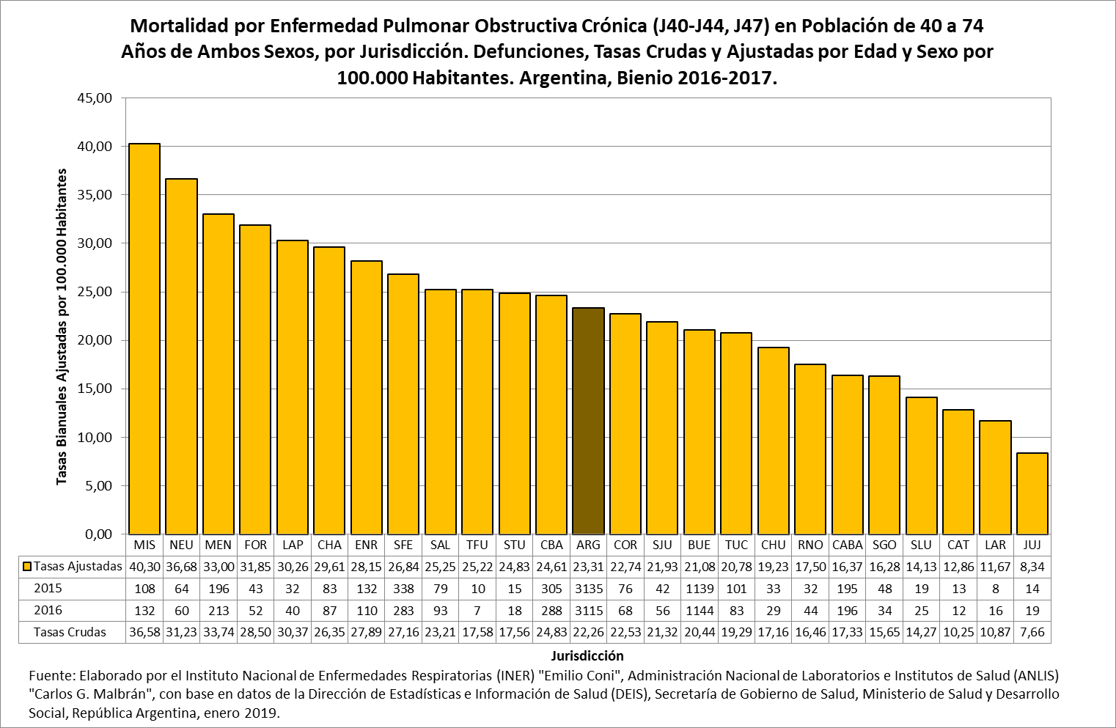

Slide 18
Situación actual de las Enfermedades Respiratorias Crónicas
Tendencia de la mortalidad por enfermedades respiratorias crónicas en Argentina

Slide 19
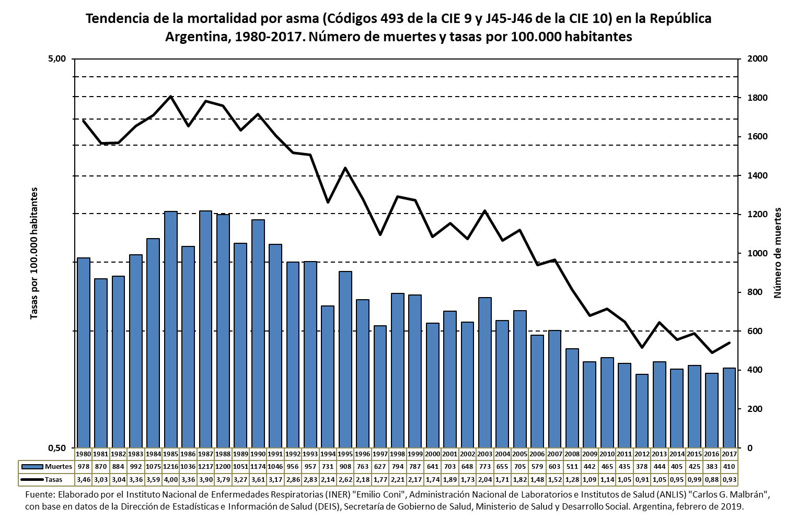
Fuente: Instituto Nacional de Enfermedades Respiratorias (INER) “Emilio Coni”, Administración Nacional de Laboratorios e Institutos de Salud (ANLIS), con base en datos de la Dirección de Estadística e Información de Salud (DEIS), Ministerio de Salud de la Nación, Argentina. 2019.

Slide 20
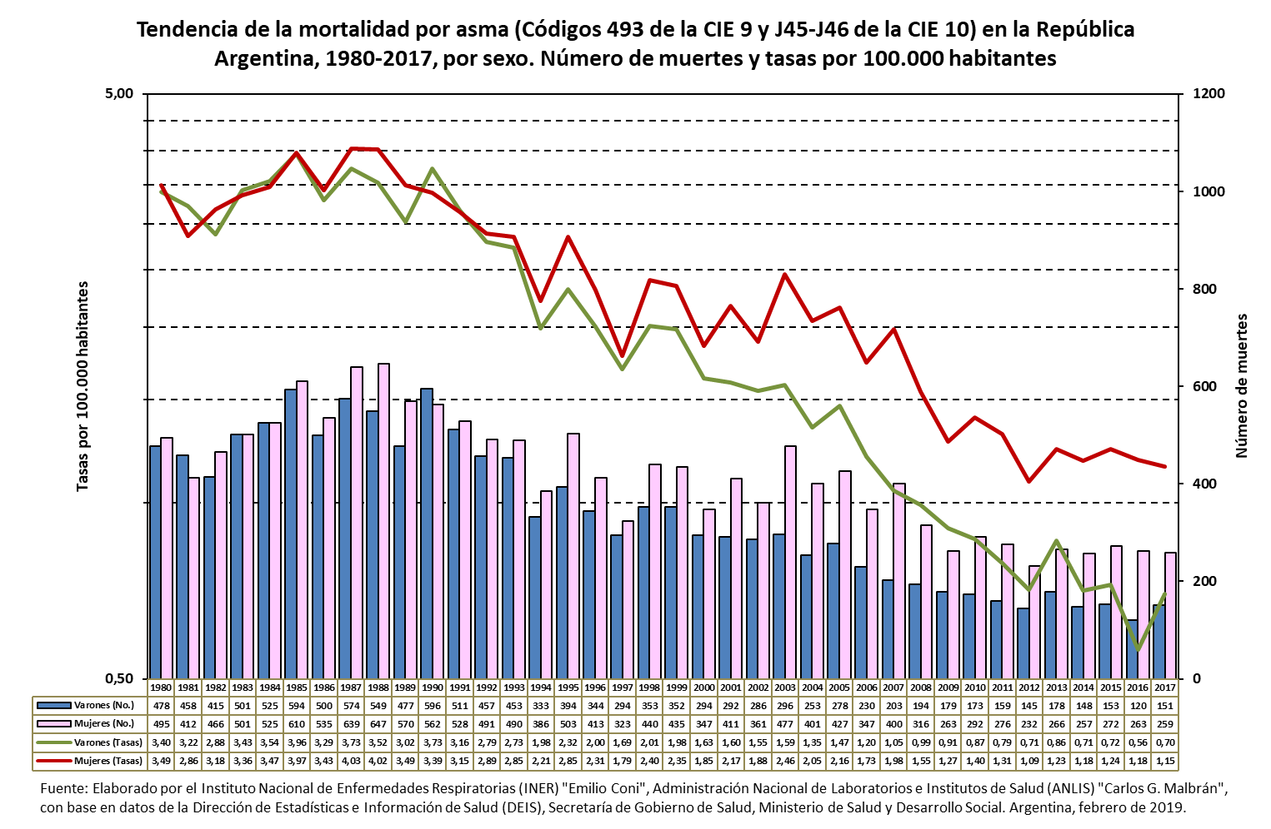

Slide 21
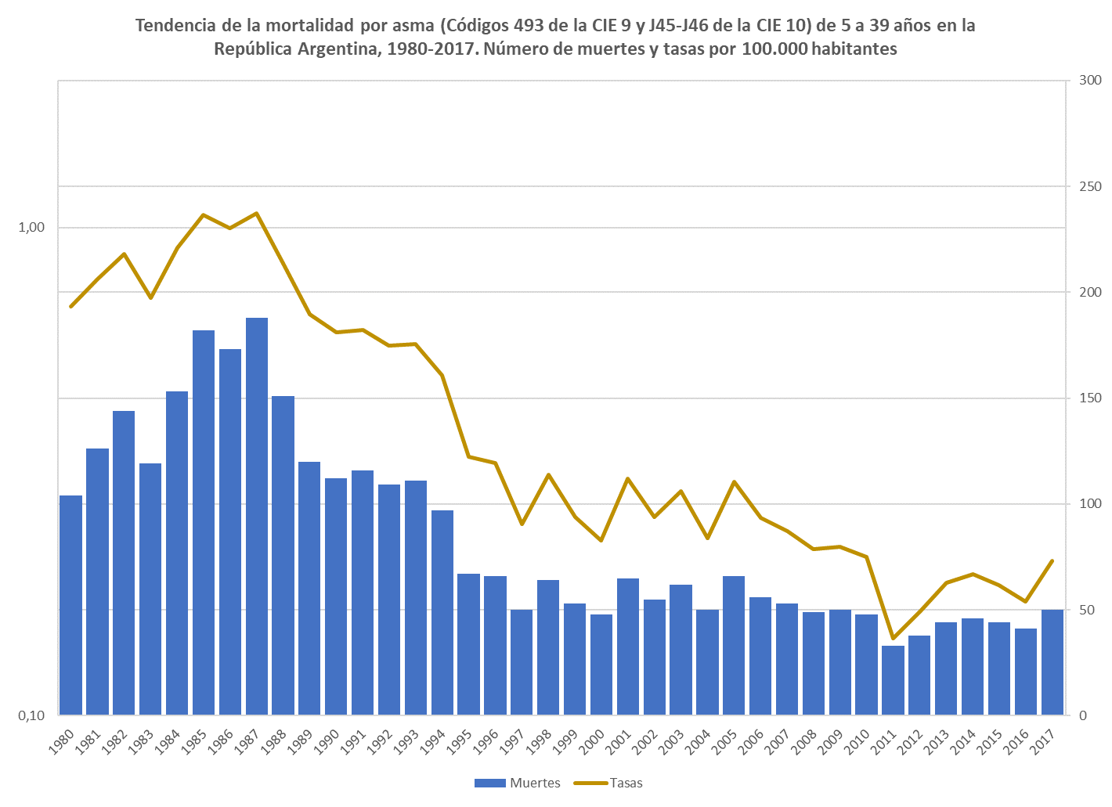
Fuente: Instituto Nacional de Enfermedades Respiratorias (INER) “Emilio Coni”, Administración Nacional de Laboratorios e Institutos de Salud (ANLIS), con base en datos de la Dirección de Estadística e Información de Salud (DEIS), Ministerio de Salud de la Nación, Argentina. 2019.

Slide 22
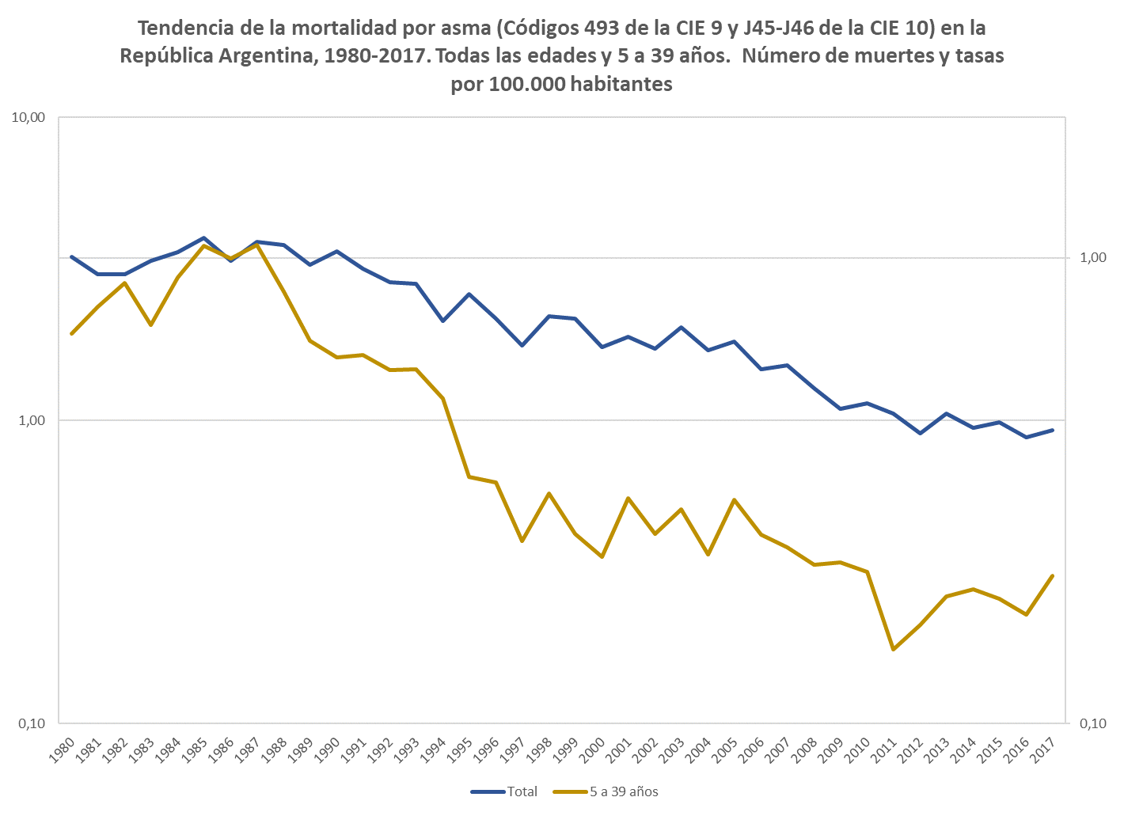
Fuente: Instituto Nacional de Enfermedades Respiratorias (INER) “Emilio Coni”, Administración Nacional de Laboratorios e Institutos de Salud (ANLIS), con base en datos de la Dirección de Estadística e Información de Salud (DEIS), Ministerio de Salud de la Nación, Argentina. 2019.

Slide 23
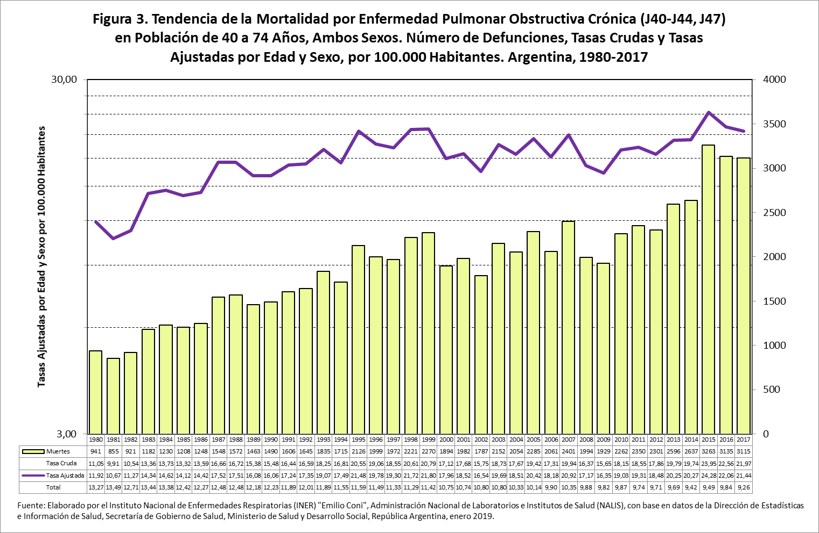

Slide 24
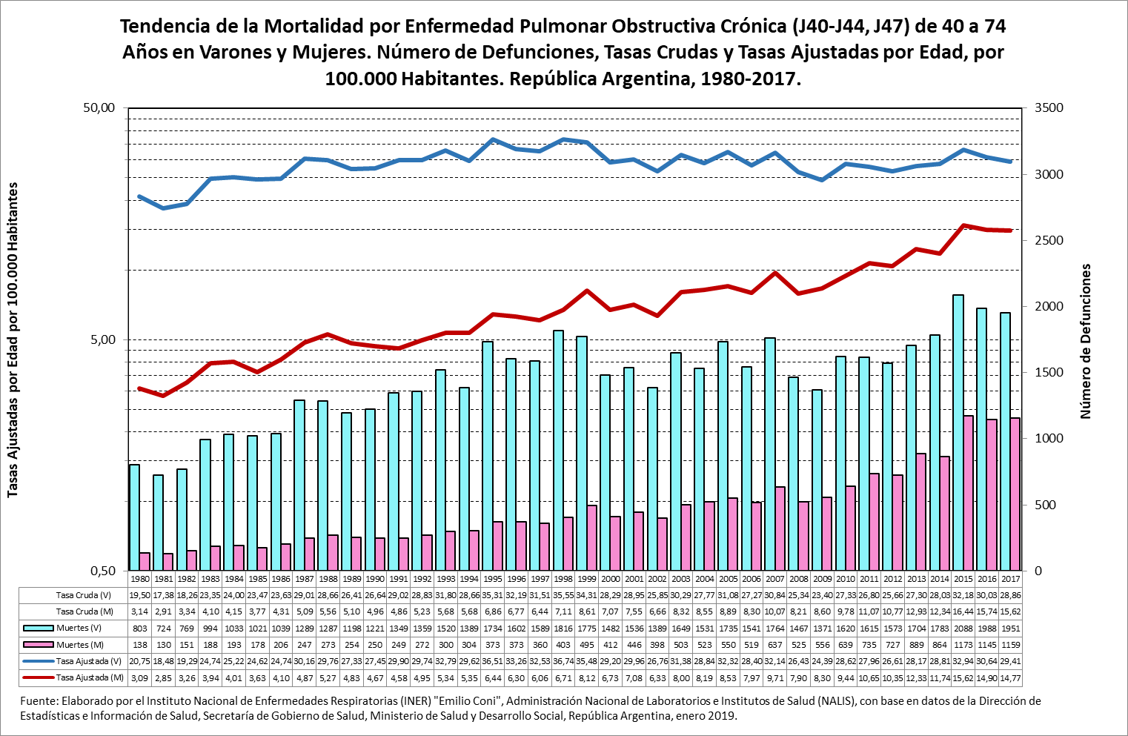

Slide 25
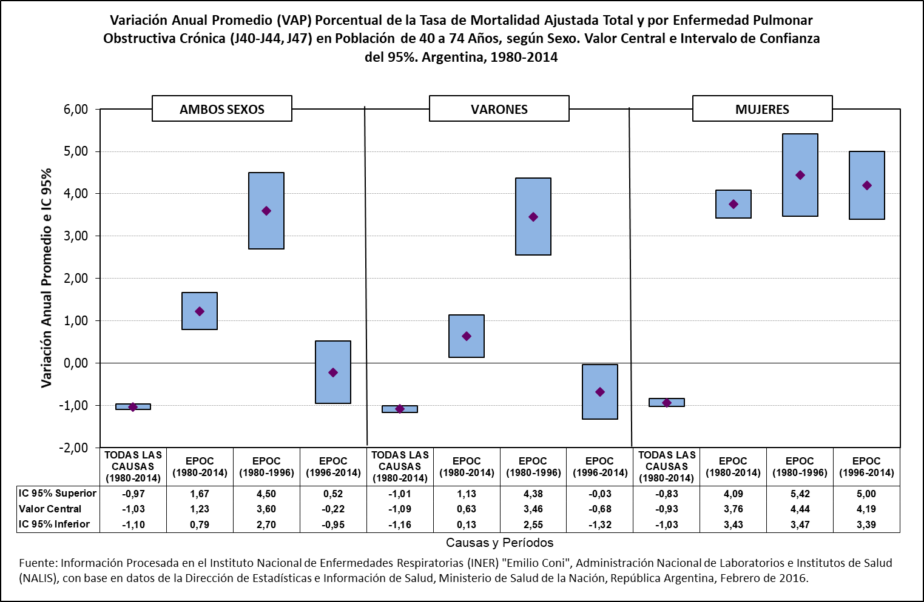

Slide 26
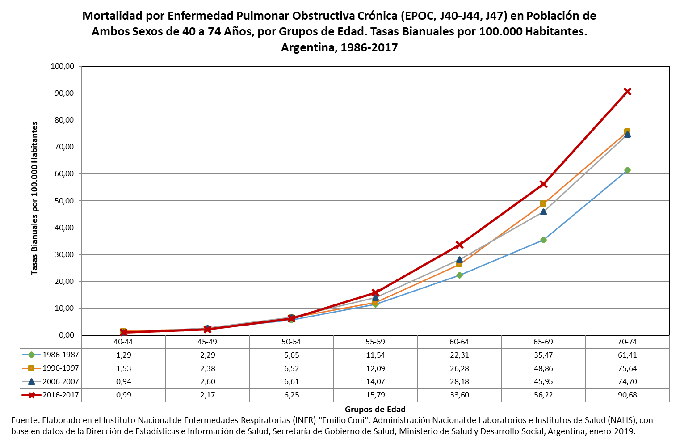

Slide 27
Situación actual de las Enfermedades Respiratorias Crónicas
Características de la mortalidad por enfermedades respiratorias crónicas en Argentina

Slide 28
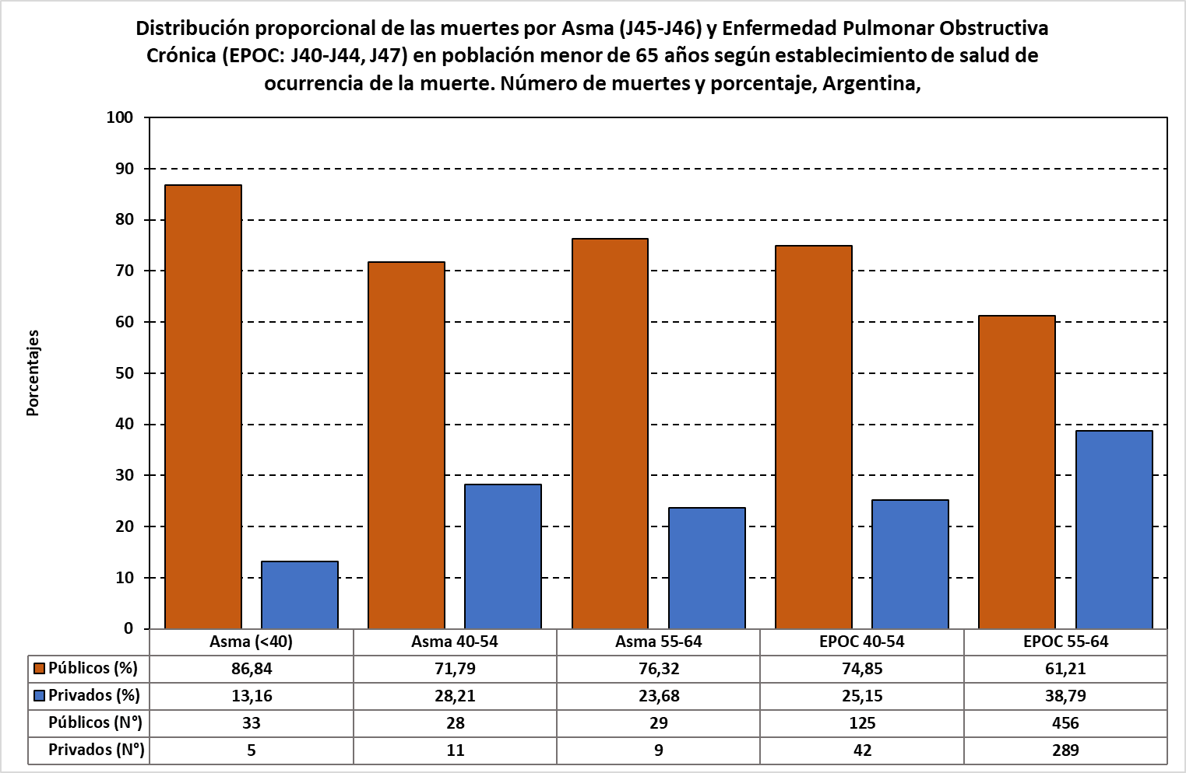
Distribución proporcional de las muertes por Asma (J45-J46) y Enfermedad Pulmonar Obstructiva Crónica (EPOC: J40-J44, J47) en población menor de 65 años según establecimiento de salud de ocurrencia de la muerte. Número de muertes y porcentaje, Argentina, 2017

Slide 29
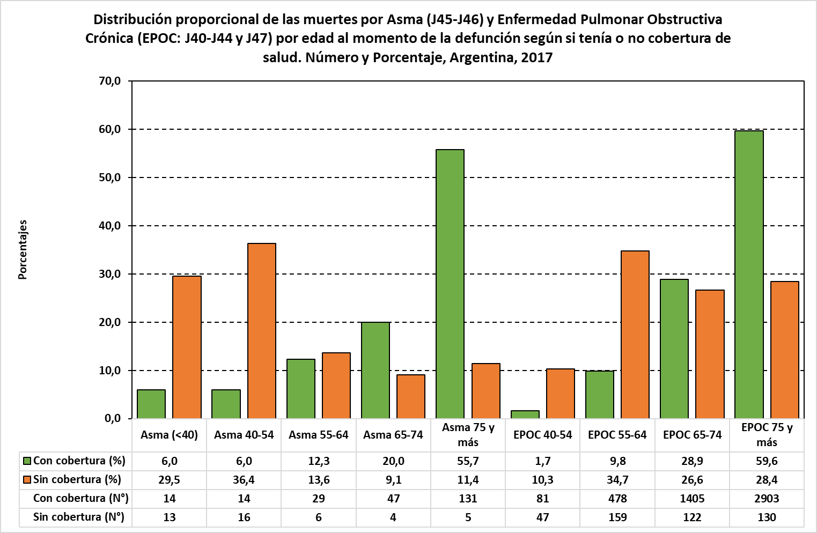

Slide 30
Situación actual de las Enfermedades Respiratorias Crónicas
Morbilidad por enfermedades respiratorias crónicas en Argentina

Slide 31
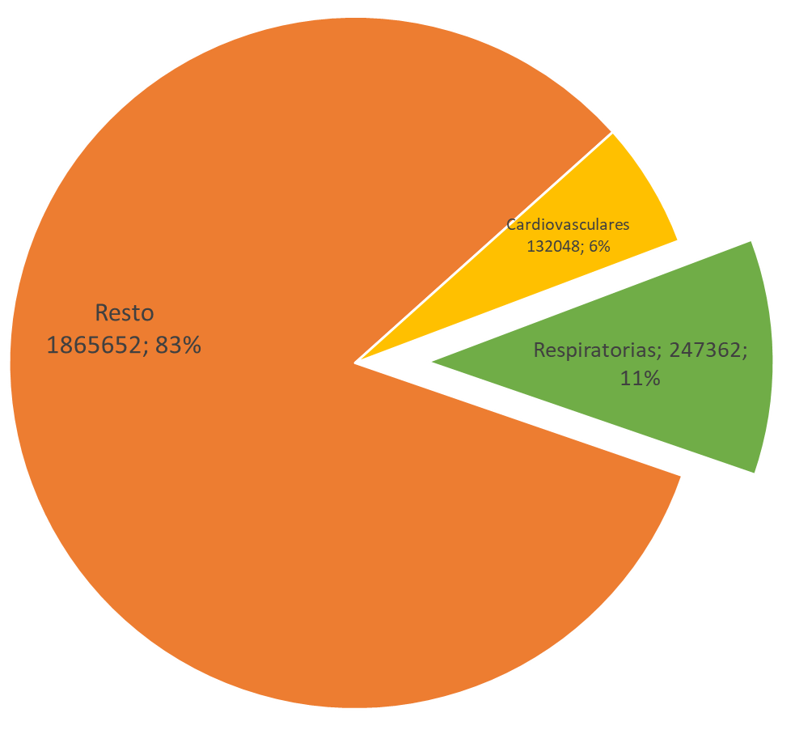
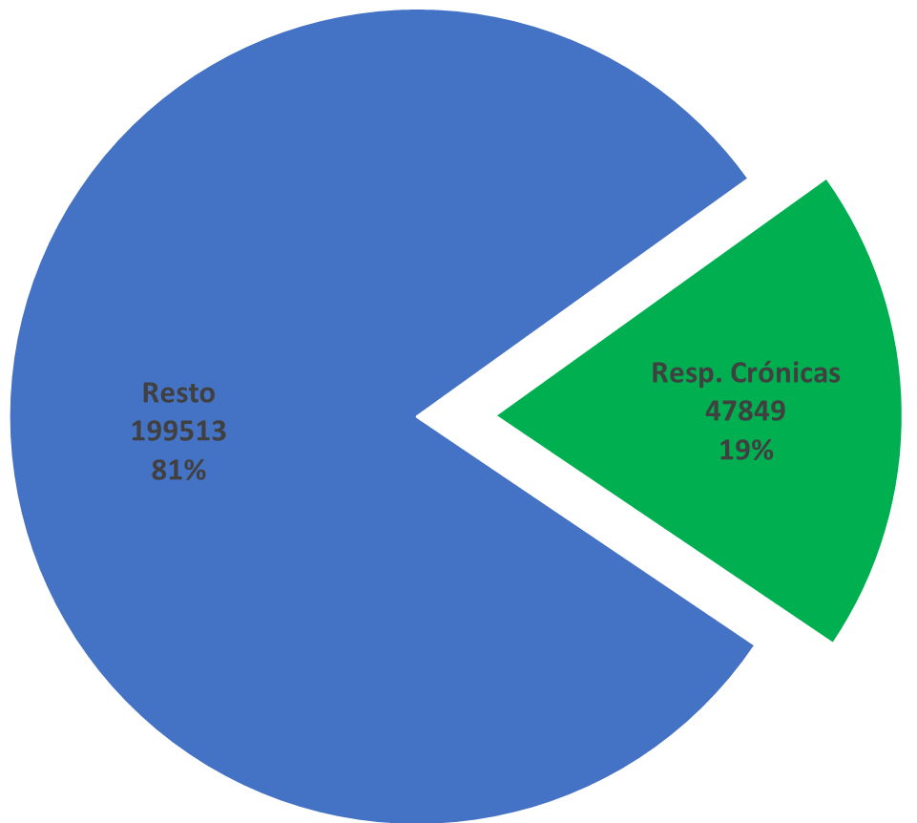
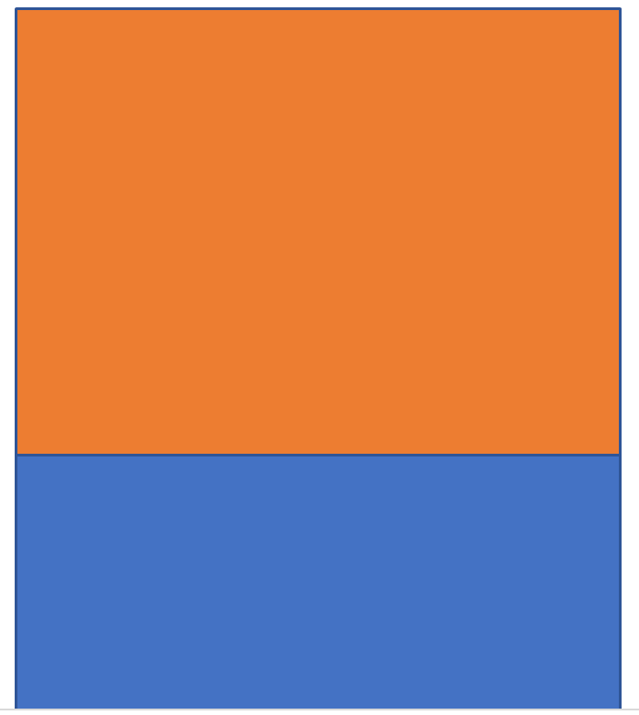
Enfermedades Crónicas de las Vías Respiratorias Inferiores (J40-J47) como Causa de Hospitalización en Argentina. Número y Proporción sobre el Total de Hospitalizaciones por Causas Definidas. 2015.
EPOC
30494 – 63,7%
Asma
17355 – 36,3%
Fuente: Instituto Nacional de Enfermedades Respiratorias (INER) “Emilio Coni”, Administración Nacional de Laboratorios e Institutos de Salud (ANLIS), con base en datos de la Dirección de Estadística e Información de Salud (DEIS), Ministerio de Salud de la Nación, Argentina. 2019.

Slide 32
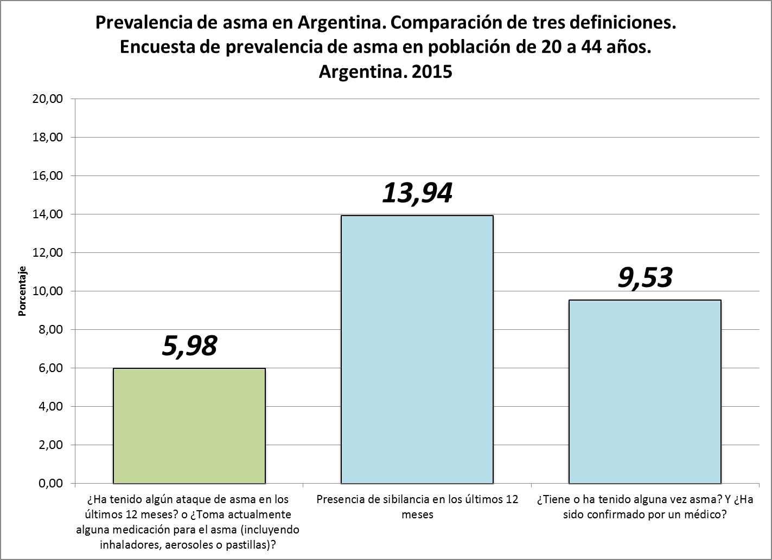
PREVALENCIA DE ASMA
DEFINICIONES | No. | % | Intervalo de confianza
 |  |  | Máximo | Mínimo
¿Ha tenido algún ataque de asma en los últimos 12 meses? o ¿Toma actualmente alguna medicación para el asma? | 91 | 5,98 | 7,17 | 4,79
Presencia de sibilancia en los últimos 12 meses | 212 | 13,94 | 15,68 | 12,20
¿Tiene o ha tenido alguna vez asma? Y ¿Ha sido confirmado por un médico? | 145 | 9,53 | 11,01 | 8,06
Prevalencia de asma en Argentina en población de 20 a 44 años
5,98%
(4,79 – 7,17%)

Slide 33

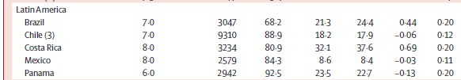
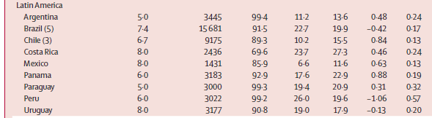
ESTUDIO ISAAC. FASE TRES
6 a 7 años
13 a 14 años
La prevalencia de síntomas de Asma en población de 13 y 14 años alcanzó 11,2% en la primera fase del estudio y 13,6 en la segunda fase (2004).
M Innes Asher, Stephen Montefort, Bengt Björkstén, Christopher K W Lai, David P Strachan, Stephan K Weiland, Hywel Williams, and the ISAAC Phase Three Study Group*. Worldwide time trends in the prevalence of symptoms of asthma, allergic rhinoconjunctivitis, and eczema in childhood: ISAAC Phases One and Three repeat multicountry cross-sectional surveys. Lancet 2006; 368: 733–43

Slide 34
CARGA DE MORBILIDAD
Con base en la definición adoptada, la prevalencia de asma en Argentina para cada grupo de edad se puede estimar:
2.900.000 casos en población menor de 20 años
870.000 en población de 20 a 44 años
Cerca de 3.800.000 de casos estimados de asma en menores de 45 años

Slide 35
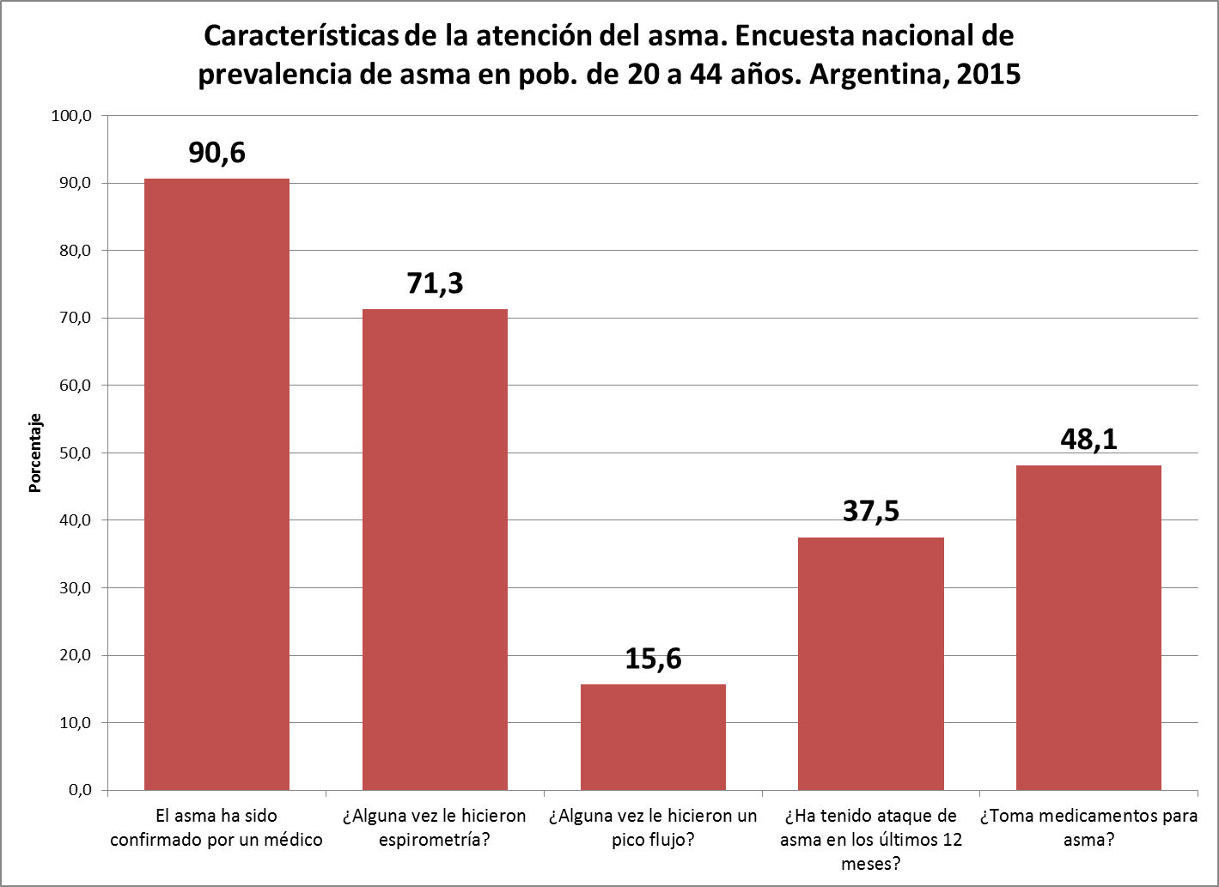
CARACTERISTICAS DE LOS CASOS
Diagnóstico y atención
Variable | No. | % | máximo | mínimo
El asma ha sido confirmado por un médico | 145 | 90,6 | 95,14 | 86,11
¿Alguna vez le hicieron espirometría? | 114 | 71,3 | 78,26 | 64,24
¿Alguna vez le hicieron un pico flujo? | 25 | 15,6 | 21,25 | 10,00
¿Ha tenido ataque de asma en los últimos 12 meses? | 60 | 37,5 | 45,00 | 30,00
¿Toma medicamentos para asma? | 77 | 48,1 | 55,87 | 40,38
TOTAL (Personas que indicaron tener o haber tenido asma) | 160
n = 160 personas que indicaron tener o haber tenido asma
Fuente: Departamento Programas de Salud – Instituto Nacional de Enfermedades Respiratorias “Emilio Coni”

Slide 36
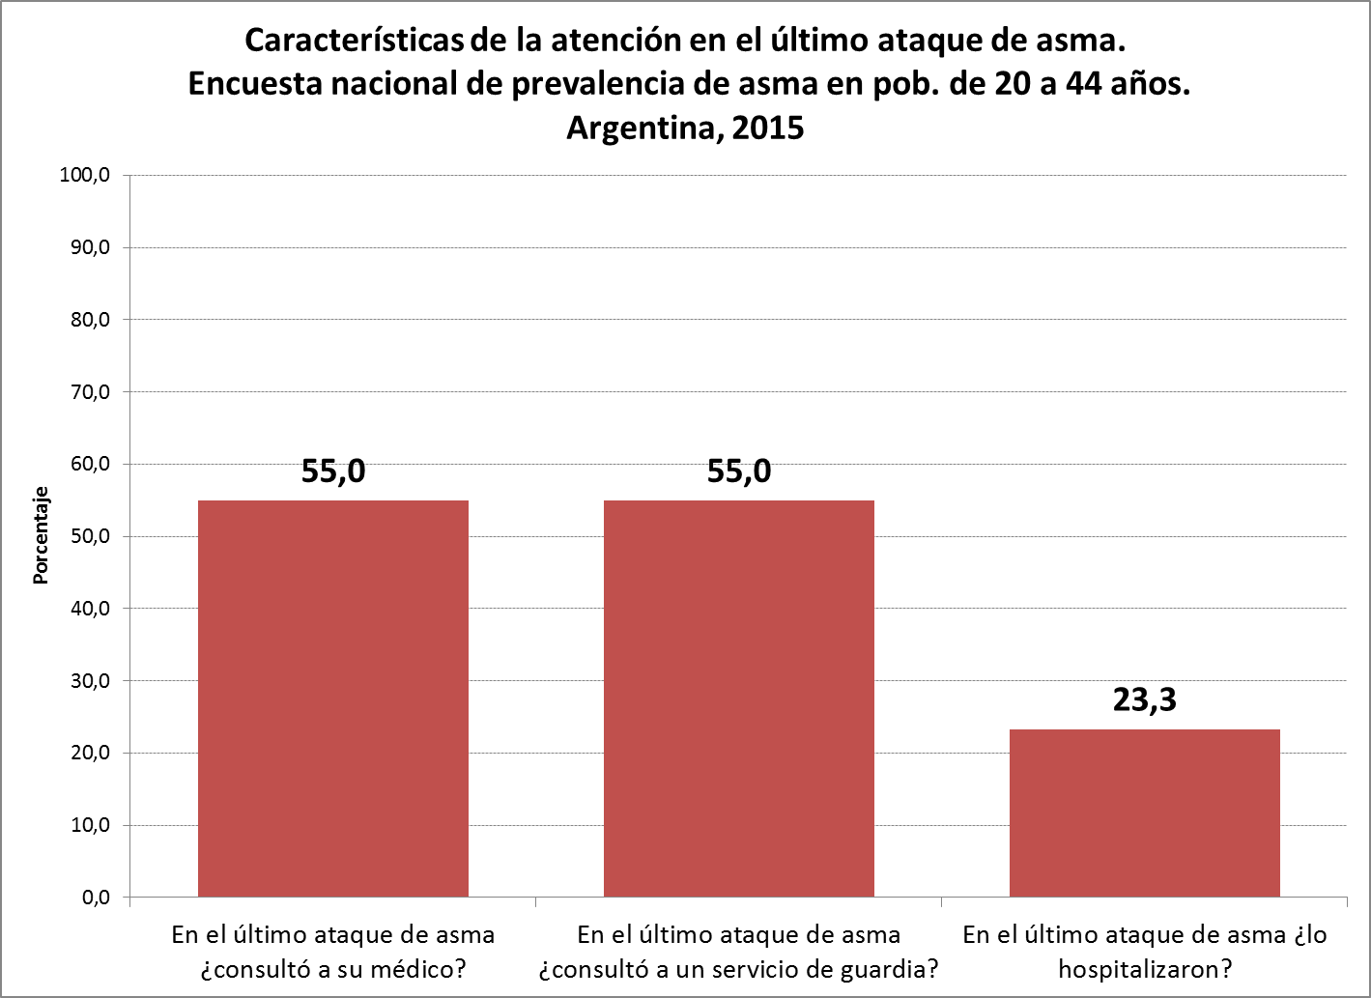
CARACTERISTICAS DE LOS CASOS
Atención en el último ataque
Si ha tenido ataque de asma en los últimos 12 meses. ¿En el último ataque a quien consultó? | No. | % | máximo | mínimo
¿consultó a su médico? | 33 | 55,0 | 67,59 | 42,41
¿consultó a un servicio de guardia? | 33 | 55,0 | 67,59 | 42,41
¿lo hospitalizaron? | 14 | 23,3 | 34,04 | 12,63
TOTAL (Personas con ataque de asma en los últimos 12 meses) | 60
n = 60 personas que indicaron haber tenido ataque de asma en los últimos 12 meses
Fuente: Departamento Programas de Salud – Instituto Nacional de Enfermedades Respiratorias “Emilio Coni”

Slide 37
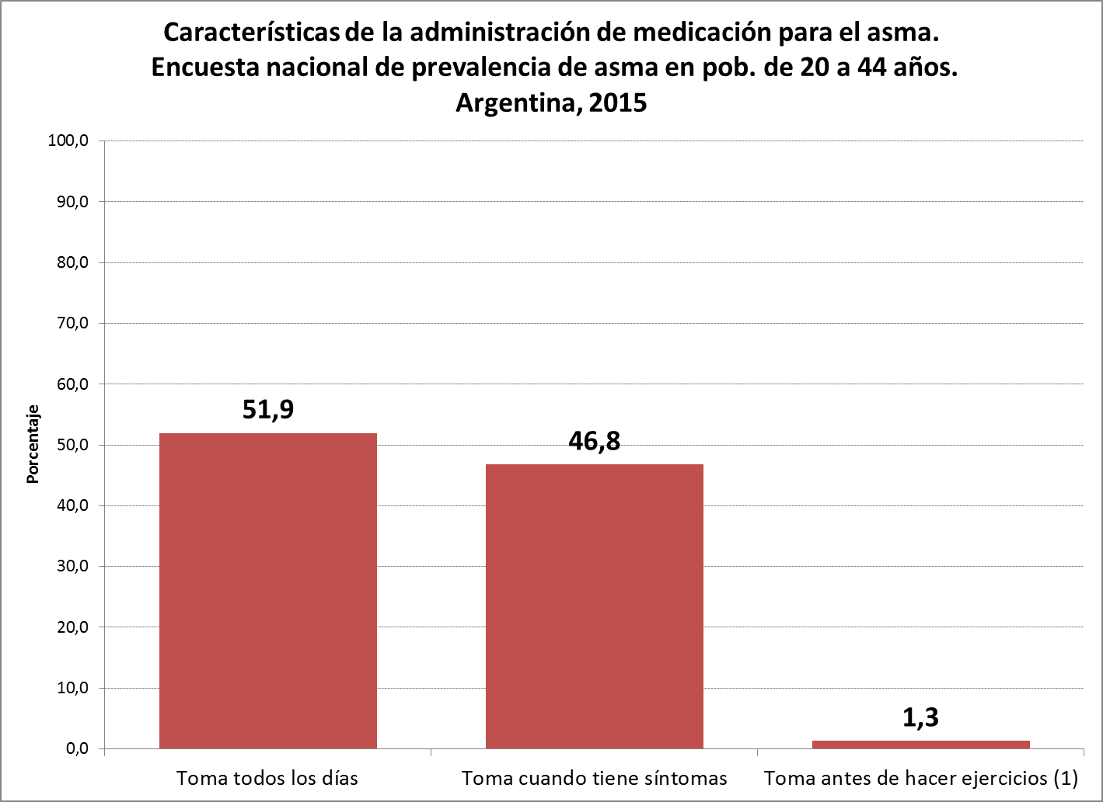
CARACTERISTICAS DE LOS CASOS
Modalidad de la medicación
¿Cómo toma los medicamentos para el asma? | No. | % | máximo | mínimo
Toma todos los días | 40 | 51,9 | 63,11 | 40,79
Toma cuando tiene síntomas | 36 | 46,8 | 57,90 | 35,61
Toma antes de hacer ejercicios (1) | 1 | 1,3 | 7,00 | 0,23
TOTAL (Personas que dijeron tomar algun medicamento) | 77
(1) Intervalo de confianza calculado por método exacto de Score (Wilson)
n = 77 personas que indicaron tomar medicación para asma
Fuente: Departamento Programas de Salud – Instituto Nacional de Enfermedades Respiratorias “Emilio Coni”

Slide 38
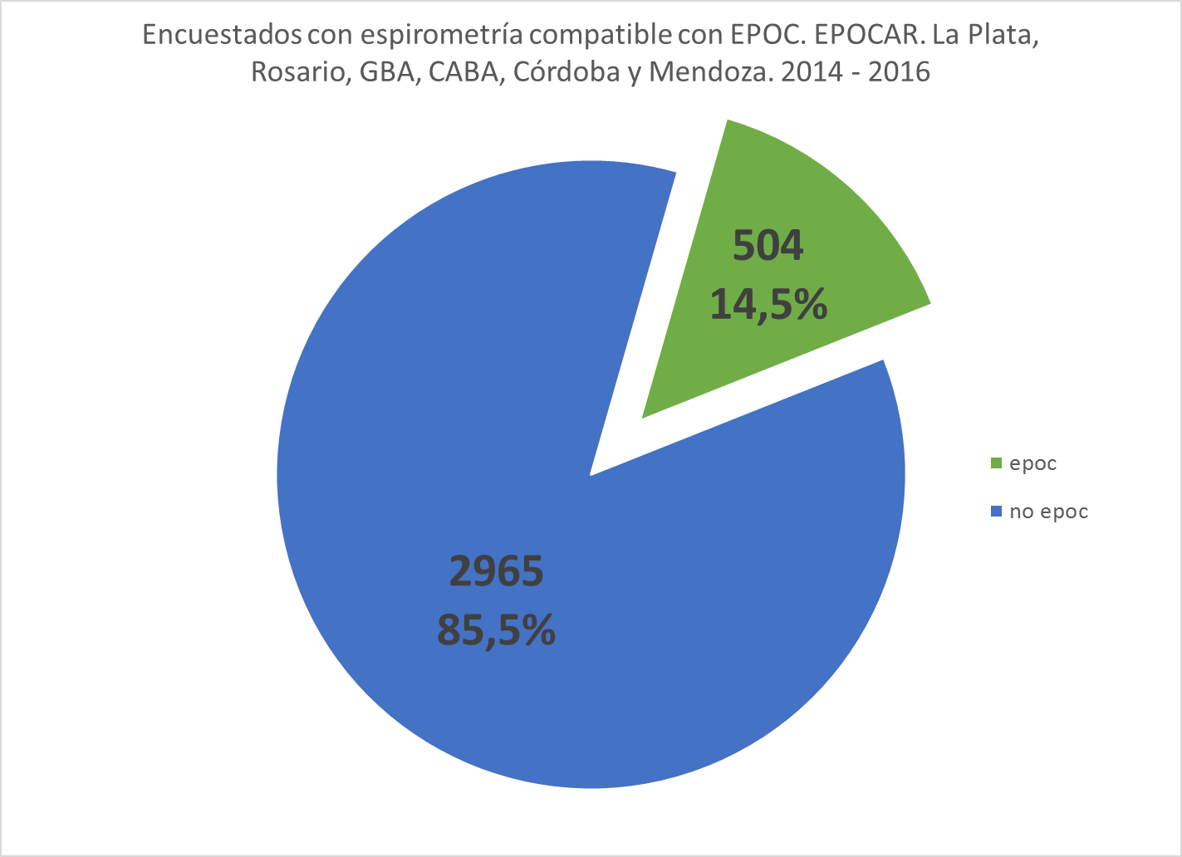
Estudio EPOCAR. RESULTADOS
EPOC | No. | % | máximo | mínimo
Si | 504 | 14,53 | 15,70 | 13,36
No | 2965 | 85,47 | 86,64 | 84,30
Total | 3469 | 100,0 | 100,0

Slide 39
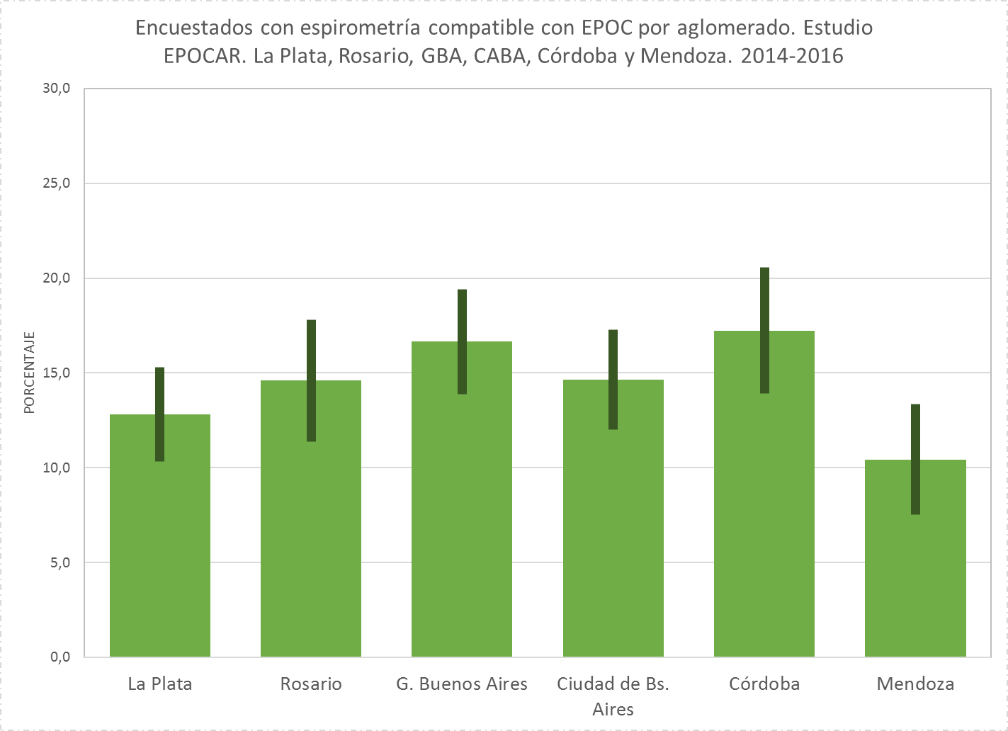
Estudio EPOCAR. RESULTADOS
Aglomerado | Total | EPOC
 |  | No. | % | máximo | mínimo
La Plata | 694 | 89 | 12,8 | 15,3 | 10,3
Rosario | 466 | 68 | 14,6 | 17,8 | 11,4
G. Buenos Aires | 691 | 115 | 16,6 | 19,4 | 13,9
Ciudad de Bs. Aires | 697 | 102 | 14,6 | 17,3 | 12,0
Córdoba | 499 | 86 | 17,2 | 20,5 | 13,9
Mendoza | 422 | 44 | 10,4 | 13,3 | 7,5
Total | 3469 | 504 | 14,5 | 15,7 | 13,4

Slide 40
Situación actual de las Enfermedades Respiratorias Crónicas
Conclusiones y perspectivas

Slide 41
Enfermedades Respiratorias
Conclusiones y perspectivas
LAS ENFERMEDADES RESPIRATORIAS CRÓNICAS SON UN PROBLEMA DE SALUD PUBLICA EN ARGENTINA:
  Producen una gran cantidad de muertes en la población en edad productiva y por debajo de la esperanza de vida de la población.
  La tendencia de la mortalidad muestra un empeoramiento de la situación en los últimos años:
    La mortalidad por EPOC aumenta desde 2009 en mujeres y desde 2012 en varones.
    La mortalidad por Asma continúa disminuyendo; pero el descenso anual se redujo de 10,9% anual a 3,2% anual.

Slide 42
Enfermedades Respiratorias
Conclusiones y perspectivas
LAS ENFERMEDADES RESPIRATORIAS CRÓNICAS SON UN PROBLEMA DE SALUD PUBLICA EN ARGENTINA:
  Las muertes prematuras por asma y por EPOC se distribuyen de manera desigual y se asocian con la falta de cobertura de salud y la vulnerabilidad social.
  Aunque la información es más limitada, tanto el asma como la EPOC son causas frecuentes de hospitalización y de búsqueda de atención a los servicios de salud de emergencia y de atención ambulatoria.
  Existe un subdiagnóstico de ambas enfermedades, una variabilidad en las indicaciones del tratamiento y una falta de adherencia a los tratamientos recomendados.

Slide 43
Enfermedades Respiratorias
Conclusiones y perspectivas
LAS ENCUESTAS DE PREVALENCIA DE EPOC Y DE ASMA MOSTRARON QUE AMBAS ENFERMEDADES SON UN PROBLEMA DE SALUD IMPORTANTE EN ARGENTINA:
  La prevalencia de EPOC en Argentina es de 14,5% para la población de 40 años y más:
  1.529.479 casos estimados
  La prevalencia de Asma en Argentina es de 13,6% en menores de 20 años y de 6,4% en población de 20 años y más:
  2.900.000 casos estimados en menores de 20 años
  870.000 casos estimados de 20 a 49 años

Slide 44
Enfermedades Respiratorias
Conclusiones y perspectivas
PERSPECTIVAS:
  Continuar el análisis de la mortalidad y distribuirla para identificar áreas y grupos de población de mayor carga de enfermedad para orientar las acciones de control.
  Identificar los principales determinantes de las internaciones y muertes prematuras por asma y EPOC, para diseñar procedimientos de identificación precoz y ajustar las recomendaciones de seguimiento.
  Profundizar el conocimiento de las personas afectadas por el problema en sus diferentes estadíos y el manejo habitual de los casos de asma y EPOC, en la consulta, la hospitalización y el tratamiento ambulatorio.
  Evaluar el resultado e impacto de las intervenciones nacionales para la detección y control de asma y la EPOC en términos de la reducción de la mortalidad y el mejoramiento de la calidad de vida.

Slide 45
Situación actual de las Enfermedades Respiratorias Crónicas
Juan Carlos Bossio
Departamento Programas de Salud
INER “Emilio Coni” – ANLIS “Carlos G. Malbrán”
Ministerio de Salud de la Nación
Jcbossio29@gmail.com
www.anlis.gov.ar/iner/

